Slide 1
ММП 2025/2026
Викладач Канцедал Георгій Олегович

Slide 2
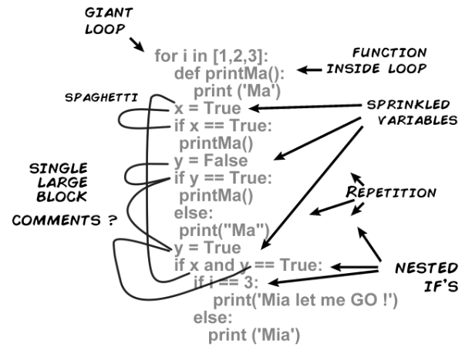
Патерни проектування
Отже ми вже взнали що пайтон підтримує майже всі доступні уяві парадигми і це створює небезпеку хаосу в коді. Однак завдяки принципам солід життя повинно ставати краще. Використання принципів програмування та поєднання парадигм призвело до появи стандартних патернів програмування.
Патерн проєктування — це типове рішення певної проблеми під час розробки програмної архітектури.
Основні особливості патернів:
Не є готовим кодом, а лише концепцією, яку потрібно адаптувати під конкретні потреби.
Допомагає стандартизувати підхід до вирішення типових завдань у розробці ПЗ.
Полегшує підтримку та масштабування коду, роблячи його більш зрозумілим для інших розробників.

Slide 3
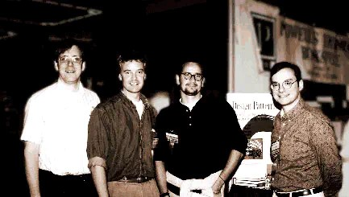
Історія патернів проектування
Як з’явилася концепція патернів?
Кристофер Александер — перший, хто описав концепцію патернів, але не в програмуванні! У 1977 році він написав книгу «A Pattern Language», де розглядав архітектурні рішення для проєктування міст і будівель. У книзі було запропоновано «мову шаблонів» для архітектури, де кожен патерн вирішував конкретну проблему (наприклад, «Якої висоти повинні бути вікна?» або «Скільки зелених зон потрібно в мікрорайоні?»). Ця ідея надихнула програмістів!
У 1994 році Еріх Гамма, Річард Хелм, Ральф Джонсон і Джон Вліссидес написали книгу: «Design Patterns: Elements of Reusable Object-Oriented Software».
Вона містила 23 основні патерни для об'єктно-орієнтованого програмування (ООП).
Оригінальна назва книги була занадто довгою, тому її стали називати «book by the Gang of Four», або просто «GoF book».

Slide 4
Види патернів проєктування
Патерни проєктування поділяються на три основні категорії:
Порождувальні (Creational) – відповідають за створення об'єктів.
Структурні (Structural) – визначають, як компоненти взаємодіють між собою.
Поведенкові (Behavioral) – описують способи взаємодії між об'єктами.
Основні рівні патернів
ідіоми (Idioms) – найпростіший рівень, характерний для конкретної мови програмування.
Патерни проєктування (Design Patterns) – вирішують типові проблеми ООП.
Архітектурні патерни (Architectural Patterns) – формують структуру всієї програми.

Slide 5
Види патернів проєктування
Ідіоми (Idioms) – найнижчий рівень
Це стилі написання коду, які характерні для конкретної мови програмування.
Не є універсальними – працюють лише в рамках однієї мови.
Приклади:
Python: використання with open() для роботи з файлами.
C++: RAII (Resource Acquisition Is Initialization) – автоматичне управління ресурсами.
JavaScript: використання замикань (closure).
Патерни проєктування (Design Patterns) – середній рівень
Універсальні рішення для побудови гнучкої та масштабованої архітектури.
Використовуються в ООП, незалежно від конкретної мови.
Приклади:
Порождувальні – Singleton, Factory Method, Builder.
Структурні – Adapter, Decorator, Facade.
Поведенкові – Observer, Strategy, Command.

Slide 6
Види патернів проєктування
Архітектурні патерни (Architectural Patterns) – найвищий рівень
Патерни, які визначають структуру всієї системи.
Використовуються в великих проєктах та системній архітектурі.
Приклади:
MVC (Model-View-Controller) – розділення логіки додатку на модель, представлення та контролер.
MVVM (Model-View-ViewModel) – покращена версія MVC для UI/UX.
Microservices (Мікросервіси) – розбиття системи на незалежні сервіси.
Event-Driven Architecture (Подієво-орієнтована архітектура) – система реагує на події.
Layered Architecture (Багаторівнева архітектура) – поділ системи на рівні (UI, бізнес-логіка, база даних).

Slide 7
Одинак (Singleton)
Одинак (Singleton) — це порождувальний патерн, який:
Гарантує, що у класу є тільки один екземпляр.
Надає глобальну точку доступу до цього екземпляра.
Переваги: ✔ Зручний для реалізації глобального доступу (наприклад, для керування ресурсами, логування, конфігурації). ✔ Гарантує, що існує тільки один екземпляр об’єкта.
Недоліки: ❌ Порушує модульність – клас, який залежить від Singleton, важко використовувати в інших програмах. ❌ Ускладнює тестування – при написанні юніт-тестів доводиться емулювати одинак, що робить тестування менш гнучким. ❌ Може стати точкою вузького місця (bottleneck) – якщо багато частин коду звертаються до Singleton, він може стати «глобальною змінною» з поганими наслідками для продуктивності.

Slide 8
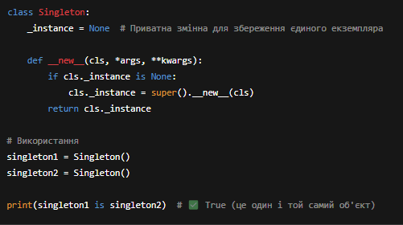
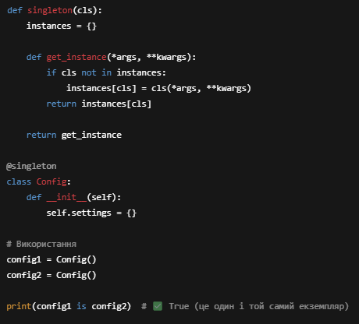
Одинак (Singleton)

Slide 9
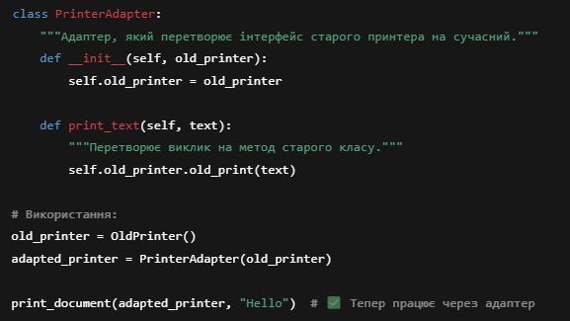
Адаптер (Adapter)
Адаптер (Adapter) — це структурний патерн, який дозволяє «подружити» несумісні об'єкти, тобто змінити їхній інтерфейс так, щоб вони могли працювати разом.
Коли використовувати патерн Адаптер?
Коли потрібно використовувати об'єкт з несумісним інтерфейсом, але ви не можете (або не хочете) змінювати його код.
Коли ви працюєте з застарілим кодом або сторонніми бібліотеками, які мають інший інтерфейс.
Коли необхідно об'єднати новий код зі старою системою без значних змін.

Slide 10
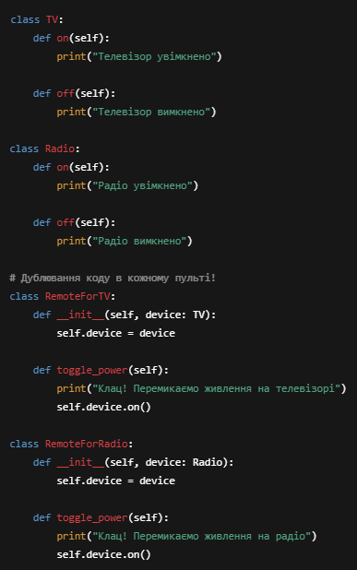
Міст (Bridge)
Міст (Bridge) — це структурний патерн, який відокремлює абстракцію від її реалізації, дозволяючи розвивати їх незалежно одна від одної.
Коли використовувати патерн Міст?
Якщо в класі з’являється надто багато підкласів – краще розділити його на дві ієрархії.
Якщо абстракція та реалізація змінюються незалежно – наприклад, є різні види пристроїв і різні способи їхнього управління.
Якщо хочете уникнути жорсткої прив’язки між абстракцією та реалізацією, щоб легко їх змінювати.

Slide 11
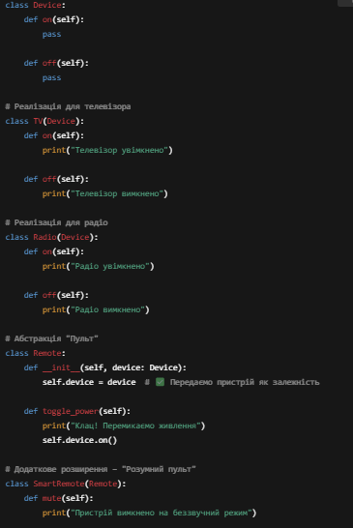
Міст (Bridge)
Рішення через патерн Міст
Ми розділимо клас на дві ієрархії:
Абстракція (Remote) – пульт управління.
Реалізація (Device) – конкретні пристрої

Slide 12
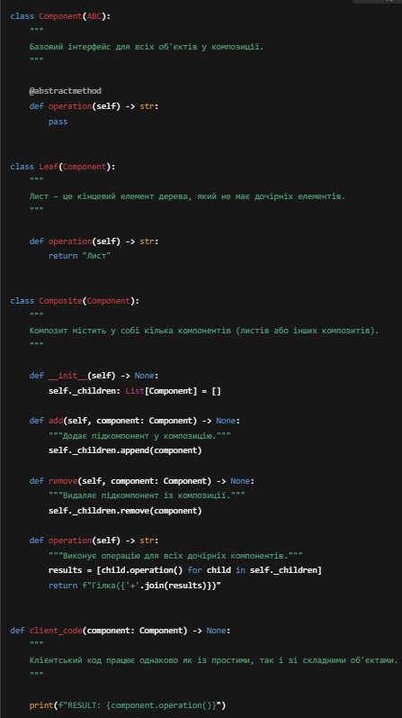
Компоновщик (Composite)
Компоновщик (Composite) — це структурний патерн, який дозволяє працювати з групою об'єктів так само, як із єдиним об'єктом. Основна ідея – організувати об'єкти у деревоподібну структуру та надати єдиний інтерфейс для роботи з одиничними об'єктами та групами об'єктів.
Коли використовувати патерн Компоновщик?
Коли потрібно працювати з ієрархічними структурами (деревами).
Коли клієнтський код повинен працювати однаково як із простими, так і зі складними об'єктами.
Коли потрібно динамічно будувати об'єкти та групувати їх у колекції.

Slide 13
Компоновщик (Composite)
Патерн Компоновщик (Composite) використовується в усіх задачах, що пов’язані з побудовою деревоподібних структур.
Найпоширеніші сценарії:
Ієрархічні об'єкти – наприклад, файлова система (папки та файли).
Складені елементи GUI – кнопки, панелі, вікна, які можуть містити інші елементи.
Графові структури – сцени в іграх, організаційні діаграми.
Ознаки використання патерну Компоновщик
Якщо з об'єктів будується древовидна структура.
Якщо з усіма елементами (і окремими, і груповими) працюють через один і той же інтерфейс.
Якщо потрібно дозволити клієнту працювати з групами об'єктів так само, як із одиночними об'єктами.

Slide 14
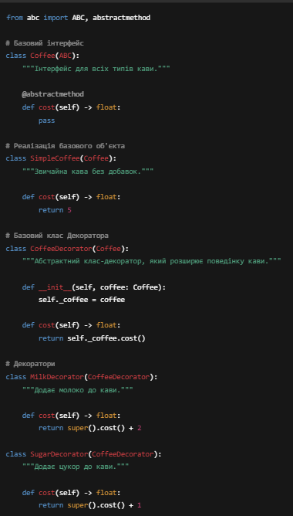
Декоратор (Decorator)
Декоратор (Decorator) — це структурний патерн, який дозволяє додавати нову поведінку об'єктам на льоту, обгортаючи їх у спеціальні об'єкти-обгортки (wrapper).
Коли використовувати патерн Декоратор?
Коли потрібно динамічно додавати нові можливості об'єкту без зміни його коду.
Коли є кілька незалежних доповнень, і їх можна комбінувати у будь-якому порядку.
Коли не можна (або не хочеться) використовувати спадкування для додавання поведінки.

Slide 15
Декоратор (Decorator)
Декоратор (Decorator) — це структурний патерн, який дозволяє додавати нову поведінку об'єктам на льоту, обгортаючи їх у спеціальні об'єкти-обгортки (wrapper).
Коли використовувати патерн Декоратор?
Коли потрібно динамічно додавати нові можливості об'єкту без зміни його коду.
Коли є кілька незалежних доповнень, і їх можна комбінувати у будь-якому порядку.
Коли не можна (або не хочеться) використовувати спадкування для додавання поведінки.

Slide 16
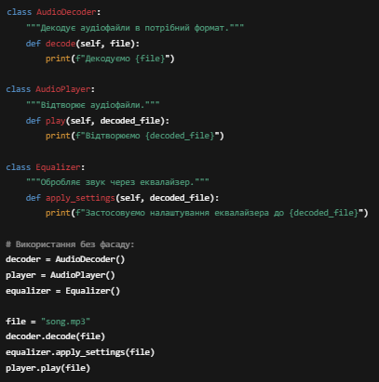
Фасад (Facade)
Фасад (Facade) — це структурний патерн, який надає спрощений інтерфейс до складної системи об'єктів, бібліотеки або фреймворку.
Коли використовувати патерн Фасад?
Коли система занадто складна для прямого використання (багато взаємозалежних класів).
Коли потрібно приховати складні API бібліотек або фреймворків.
Коли необхідно створити єдину точку входу для роботи з підсистемою.

Slide 17
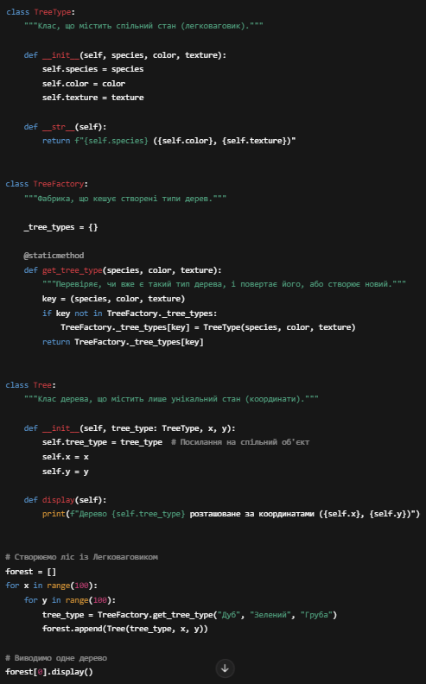
Легковаговик (Flyweight)
Легковаговик (Flyweight) — це структурний патерн, який допомагає зменшити використання пам’яті, розділяючи спільний стан між багатьма об'єктами.
Коли використовувати патерн Легковаговик?
Якщо у програмі створюється велика кількість об'єктів з однаковими даними (наприклад, символи в текстовому редакторі).
Якщо потрібно оптимізувати використання пам'яті за рахунок розділення стану між об'єктами.
Якщо велика частина інформації в об'єктах повторюється і її можна зберігати окремо.

Slide 18
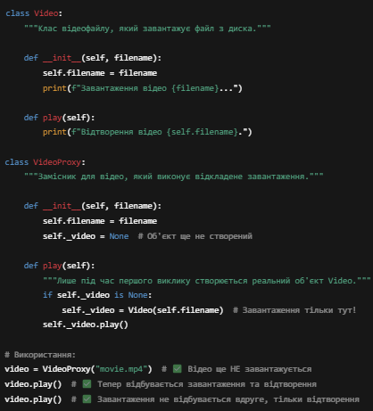
Замісник (Proxy)
Замісник (Proxy) — це об'єкт, який виступає посередником між клієнтом і реальним об'єктом. Основна ідея – перехоплювати виклики клієнта, виконувати додаткові функції (кешування, контроль доступу, логування) та передавати запит до реального об'єкта.
Коли використовувати патерн Замісник?
Коли необхідно додати контроль доступу – наприклад, перевіряти права користувача перед передачею запиту.
Коли потрібно кешувати результати запитів – зменшення навантаження на реальний об'єкт.
Коли необхідно відкладене створення (lazy initialization) – об'єкт створюється лише під час першого виклику.
Коли потрібно вести логування або збір статистики.

Slide 19
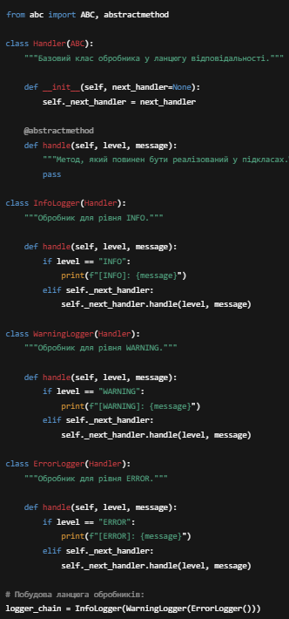
Ланцюг обов'язків (Chain of Responsibility)
Ланцюг обов'язків (Chain of Responsibility) — це поведінковий патерн, який дозволяє послідовно передавати запит між обробниками, поки один із них не зможе його обробити. Основна ідея – кожен обробник або обробляє запит, або передає його далі по ланцюгу.
Коли використовувати патерн Ланцюг обов'язків?
Якщо необхідно уникнути жорсткої прив’язки між відправником і отримувачем запиту.
Якщо є кілька потенційних обробників запиту, і їх порядок має бути гнучким.
Якщо потрібно дати можливість кільком обробникам працювати над одним запитом (наприклад, у випадку системи логування або безпеки).

Slide 20
Кінець
.
Більше про патерни https://refactoring.guru/ru/design-patterns/python

